Slide 1
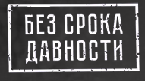
«Геноцид: история и современность»
Авторы: Татьяна Тарасова, Анастасия Тимофеева (ученицы 10 кл. МБОУ «Большечурашевская СОШ», члены творческого объединения «»Юный краевед»)
Руководитель: Софронов Р.Г., учитель истории МБОУ «Большечурашевская СОШ»)

Slide 2
До 1944 года слова "геноцид" не существовало. Это специальный термин, обозначающий преступные действия, совершаемые по отношению к какой-либо группе людей с целью ее уничтожения.
В 1944 году польский юрист еврейского происхождения Рафаэль Лемкин (1900-1959) дал определение нацистской политике систематического уничтожения европейских евреев. Он предложил термин "геноцид", соединив греческое слово genos, что означает "род, племя", с латинским caedo — "убиваю". Предлагая этот термин, Лемкин имел в виду "координированный план различных действий, направленных на уничтожение жизненно важных основ существования национальных групп и самих этих групп как таковых". Спустя год Международный военный трибунал в Нюрнберге (Германия) обвинил нацистских лидеров в "преступлениях против человечности". Слово "геноцид" было включено в обвинительный акт, но как описательный, а не правовой термин.

Slide 3
Под геноцидом понимаются следующие действия, совершаемые с намерением уничтожить, полностью или частично, какую-либо национальную, этническую, расовую или религиозную группу: a) Убийство членов такой группы; б) Причинение серьезных телесных повреждений или умственного расстройства членам такой группы; в) Предумышленное создание для какой-либо группы таких жизненных условий, которые предполагают ее полное или частичное физическое уничтожение; г) Применение мер, рассчитанных на предотвращение деторождения внутри такой группы; д) Насильственная передача детей из одной группы в другую.

Slide 4
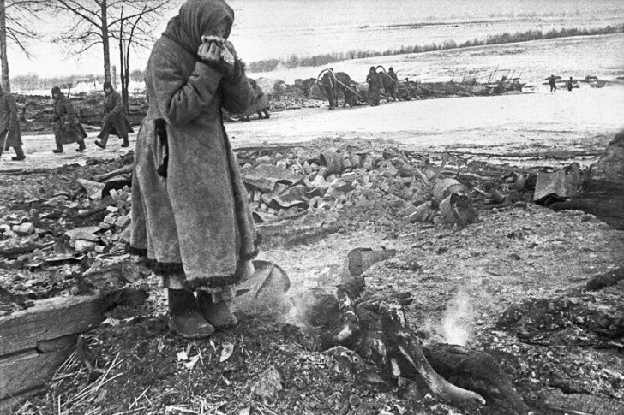
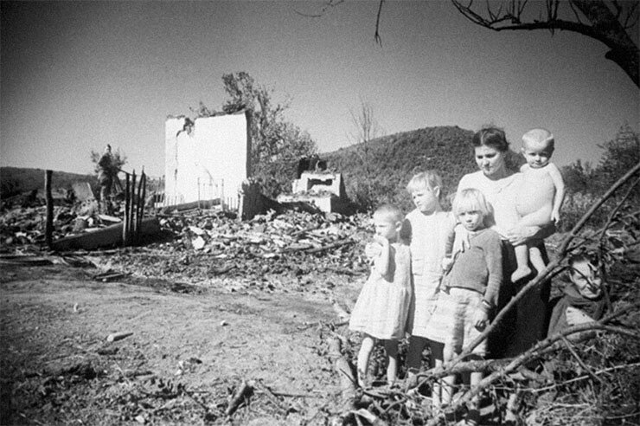
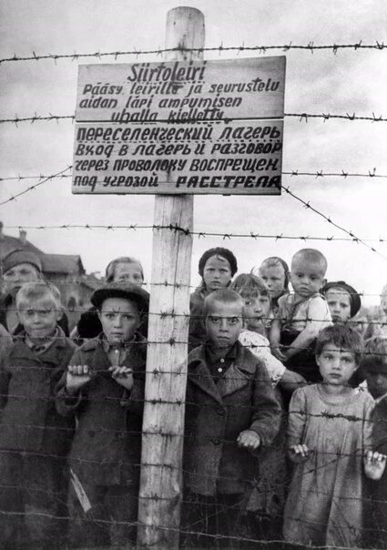
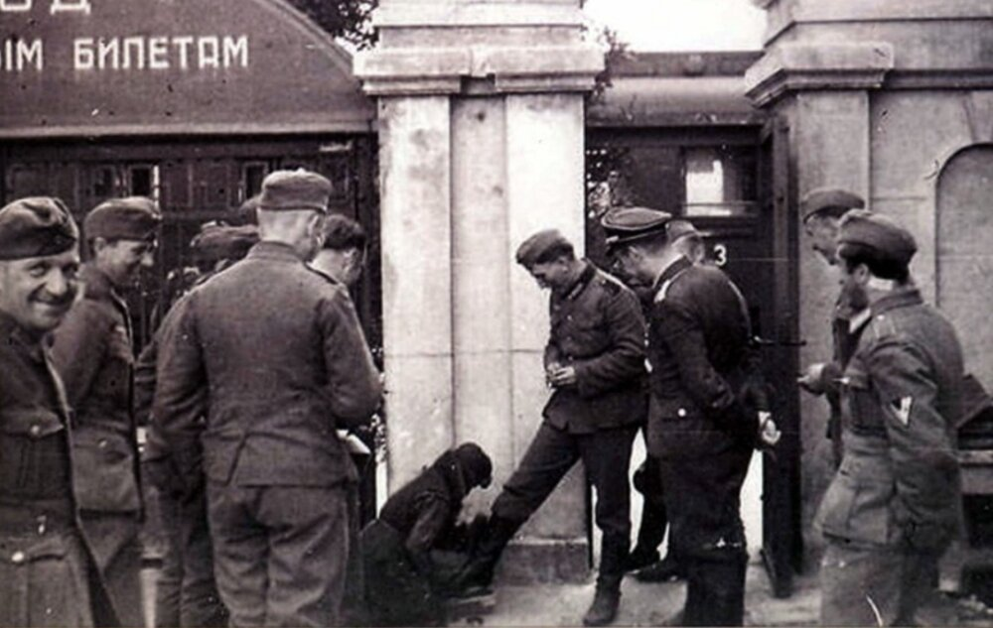
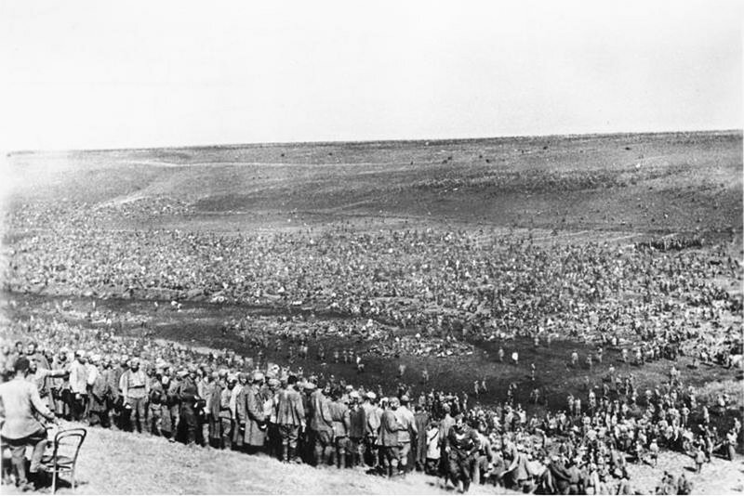
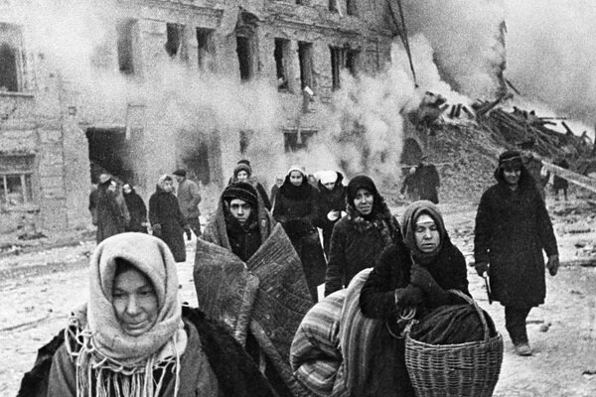
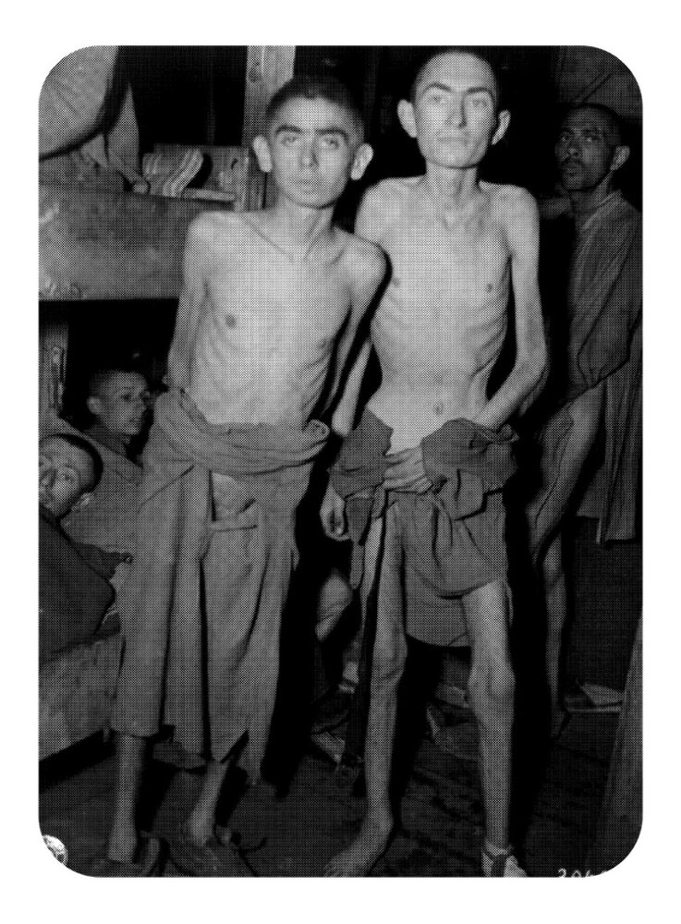
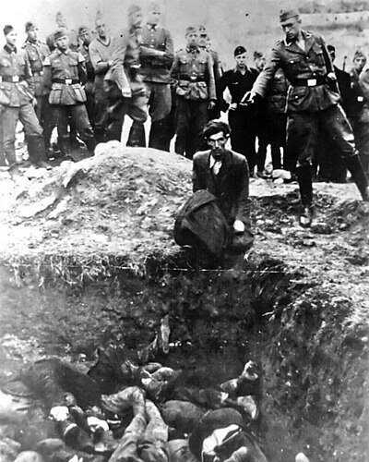
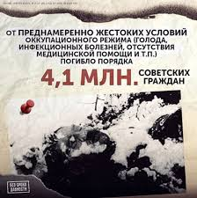
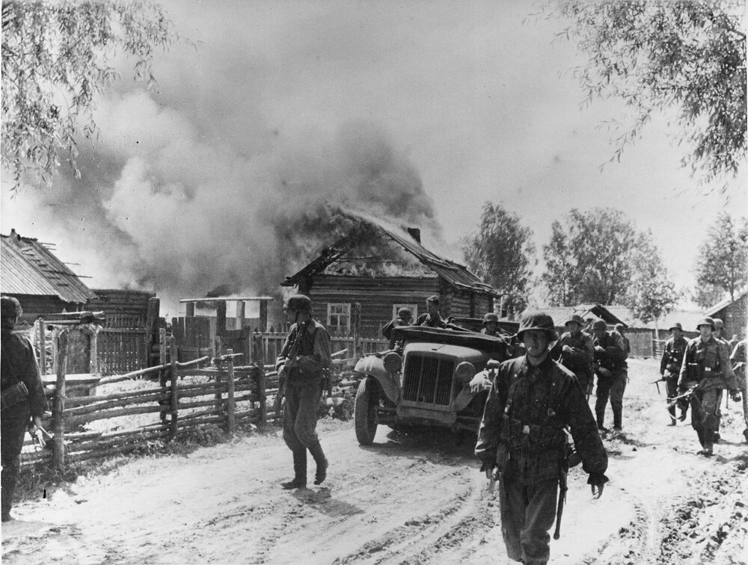
Преступления
фашистов

Slide 5
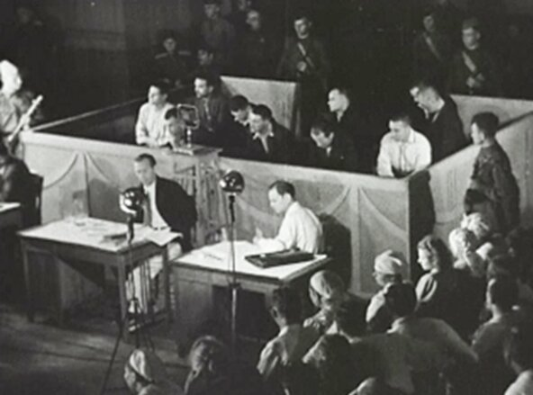
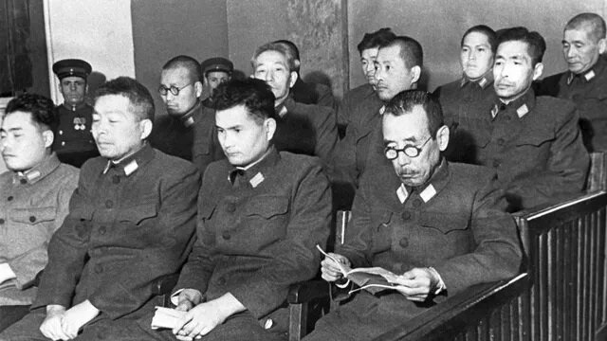
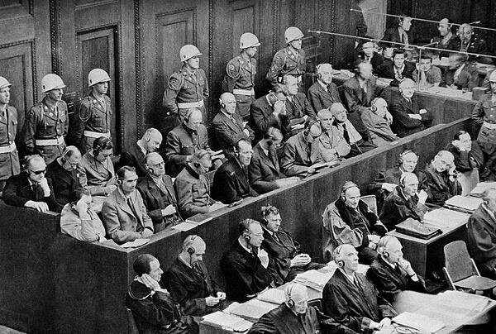
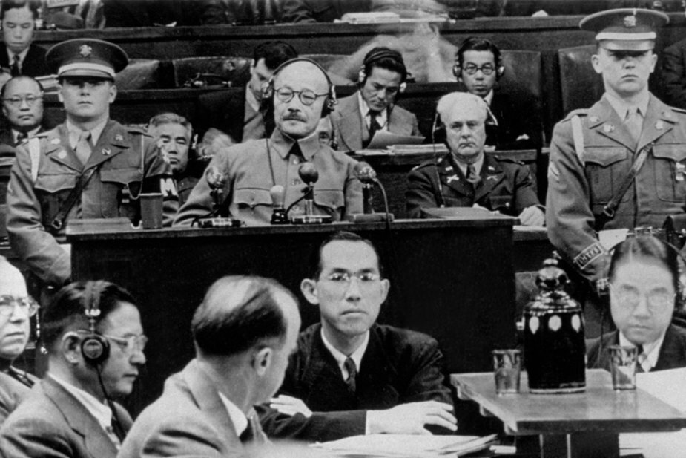
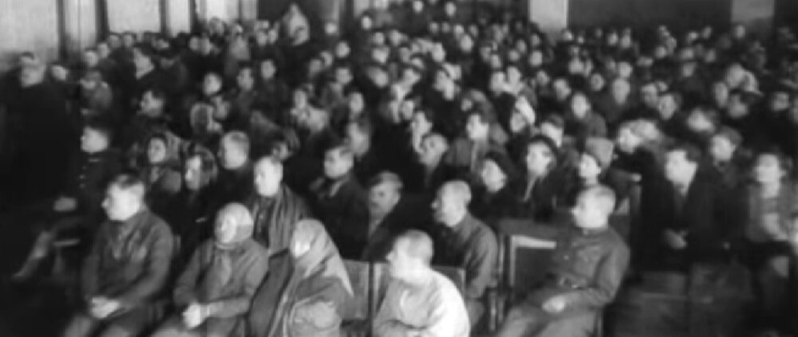
Суды над фашистскими преступниками

Slide 6
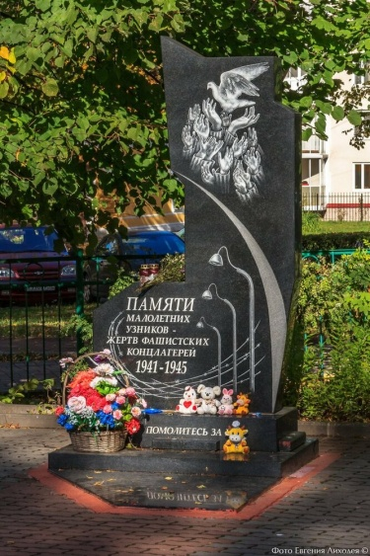
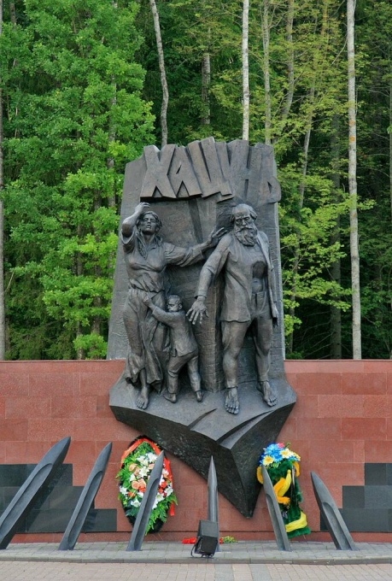
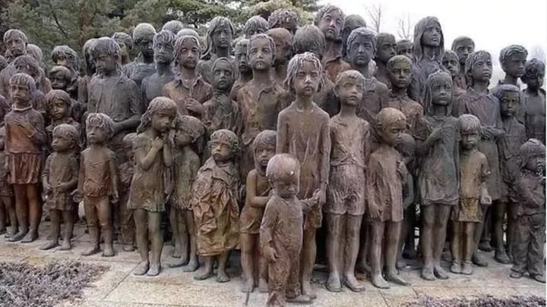
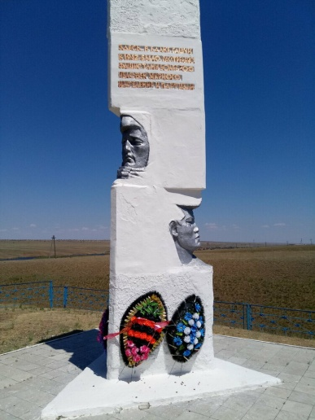
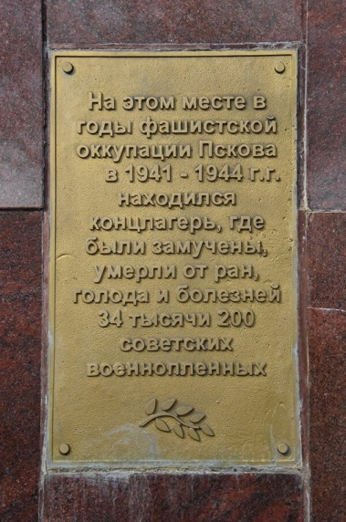
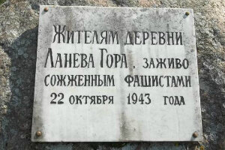
Увековеченная память
жертв геноцида
«Дулаг-154» – один из крупнейших концентрационных лагерей на территории Ленинградской области
В Хацунской трагедии погибло 318 человек
Балка Гашун Булук – место массового захоронения мирных жителей и участников подпольного движения на территории Республики Калмыкия.

Slide 7
ОНЛАЙН ВЕРСИЯ БАЗЫ ДАННЫХ "БЕЗ СРОКА ДАВНОСТИ"
Электронная энциклопедия геноцида советского народа нацистами и их пособниками в годы Великой Отечественной войны
Виртуальные экскурсии по памятным местам Геноцида советского народа со стороны нацистов и их пособников во время Великой Отечественной войны на территории РСФСР

Slide 8
19 апреля
#безсрокадавности
День единых действий
Ежегодно 19 апреля по всей стране проводится День единых действий в память о геноциде советского народа нацистами и их пособниками в годы Великой Отечественной войны. В этот день проводится комплекс памятных мероприятий. Мероприятия проходят в школах, вузах, учреждениях науки и культуры, региональных и муниципальных учреждениях и т.д. Только в 2022 году в них приняли участие более 6,5 миллионов человек.
Именно 19 апреля в 1943 году был издан Указ Президиума Верховного Совета СССР № 39 «О мерах наказания для немецко-фашистских злодеев, виновных в убийствах и истязаниях советского гражданского населения и пленных красноармейцев, для шпионов, изменников родины из числа советских граждан и для их пособников». Появление этого документа было первым фактом признания целенаправленной и масштабной политики нацистов и их пособников по уничтожению мирного населения на оккупированной территории и наказуемости таких преступлений.

Slide 9
